Slide 1
Гидравлический удар
Преподаватель: Емельянова А.О.

Slide 2
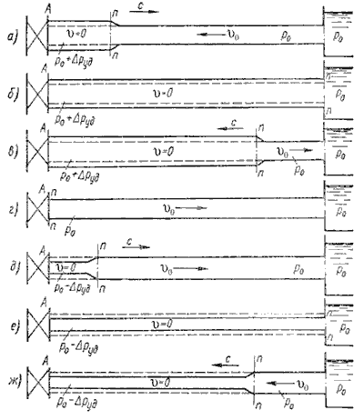
Гидравлический удар представляет собой колебательный процесс, возникающий в трубопроводе с капельной жидкостью при внезапном изменении скорости ее движения. Этот процесс характеризуется чередованием резких повышений и понижений давления, происходящих за достаточно малый проме­жуток времени

Slide 3
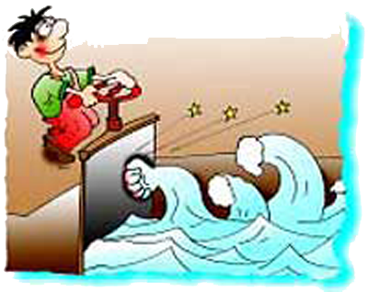
Гидравлический удар возникает вследствие быстрого закрытия или открытия задвижки или иного устройства управления потоком, внезапной остановки насосов или турбин, аварии на трубопроводе (разрыв, нарушение стыка) и других причин

Slide 4
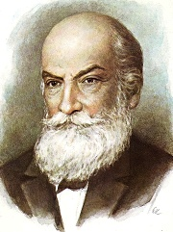
Впервые гидравлический удар в трубах был изучен Н.Е. Жуковским, который в 1898 г. дал теоретическое обоснование этого явления и предложил метод его расчета

Slide 5
Пусть в конце трубы, по которой движется жидкость со скоростью v, произошло мгновенное закрытие крана. В этом случае частицы жидкости, соприкасающиеся с краном, мгновенно остановятся, их скорость движения будет погашена, а кинетическая энергия потока пойдет на сжатие жидкости и расширение стенок трубы.

Slide 6
Вследствие сжатия жидкости давление в ней увеличивается на ∆р. Таким образом, непосредственно у крана (сечение п—п) возникнет ударная волна, которая отделит поток жидкости с давлением р и скоростью v от потока жидкости с давлением р + Ар и скоростью v = 0.

Slide 7
На остановившиеся частицы жидкости у крана набегают другие, соседние с ними частицы и тоже теряют свою скорость, в результате чего сечение п—п передвигается по трубопроводу от крана к резервуару, из которого жидкость вытекает в трубопровод. Когда ударная волна достигнет резервуара, вся жидкость в трубе от резервуара до крана будет остановлена и сжата, т.е. во всей трубе скорость равна нулю, а давление р + ∆р.

Slide 8
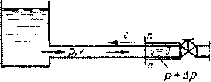
Если обозначить длину трубы L, а время, за которое сечение n — n дойдет от крана до резервуара — ∆t, то скорость распространения ударной волны с равна:
с = L/∆t.

Slide 9
Как только ударная волна дойдет до резервуара, давление жидкости во всей трубе будет на ∆р больше давления в резервуаре, поэтому в следующий момент времени жидкость станет поступать из трубы в резервуар

Slide 10
Непосредственно у крана возникает отрицательная ударная волна, которая распространяется со скоростью с от крана к резервуару, оставляя за собой давление р —∆р и скорость v = 0.

Slide 11
После прихода ударной волны к резервуару вновь начнется движение жидкости к крану и так будет продолжаться до тех пор, пока колебания не затухнут вследствие потерь энергии на трение и деформацию стенки трубы.

Slide 12

Повышение давления при гидравлическом ударе можно определить по формуле ΔP_{уд} = ρυ₀c C-скорость распространения ударной волны ρ — плотность жидкости в кг/м³, Данное выражение носит название формулы Жуковского. В нем скорость распространения ударной волны c определится по формуле: где r - радиус трубопровода; E - модуль упругости материала трубы; δ - толщина стенки трубопровода; K - объемный модуль упругости

Slide 13

Если предположить, что труба имеет абсолютно жесткие стенки, т.е. E =0 , то скорость ударной волны определится из выражения Для воды эта скорость равна 1435 м/с, для бензина 1116 м/с, для масла 1200 - 1400 м/с.

